Slide 1
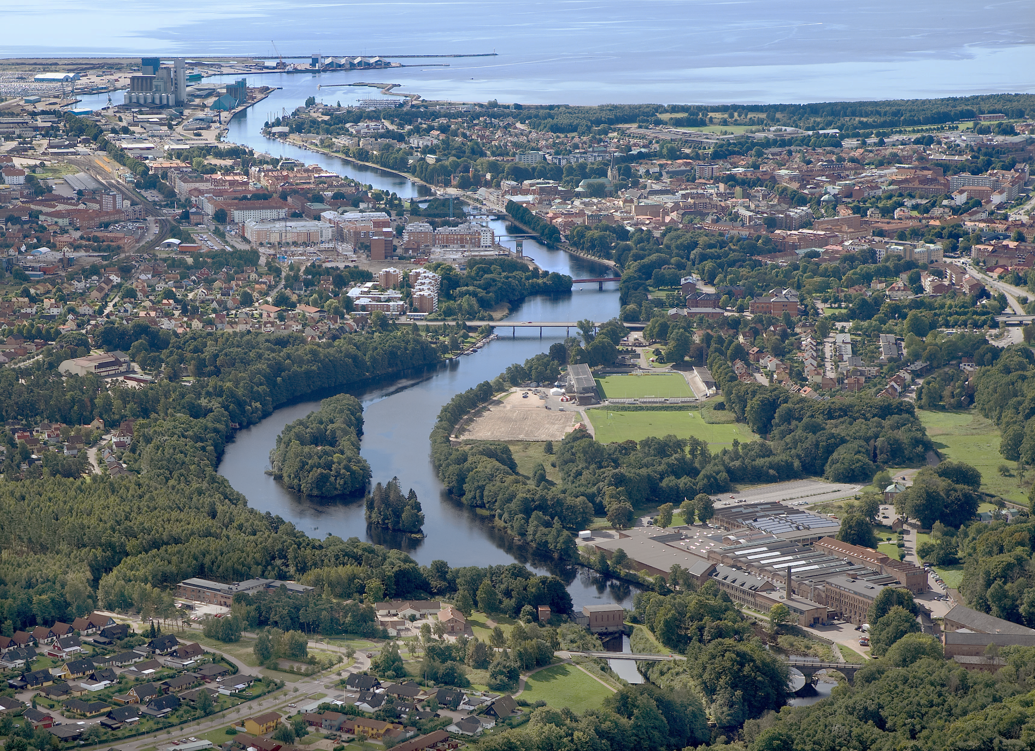

Planeringsdirektiv 2016-2018 Socialdemokraterna och Vänsterpartiet

Slide 2


Budget för Halmstad 2016-2018
Framtidens Halmstad med livskvalitet och trygghet
Notes:
Anders inleder

Slide 3
Utgångspunkter för budgeten
Fortsatt hög arbetslöshet bland ungdomar
Skenande sjuktal
Stora underskott i de stora förvaltningarna
Mycket hög omsättning av chefer
Stort fall i näringslivsrankning
Växande kommun – flera nya invånare
Halmstads ekonomiska läge
Notes:
Anders:
Omvärldsanalys – vad ser vi? Förutsättningar för budgeten:
Fortsatt hög arbetslöshet bland ungdomar
Skenande sjuktal
Stora underskott i de stora förvaltningarna
Mycket hög omsättning av chefer
Stort fall i näringslivsrankning
Växande kommun – flera nya invånare
Halmstads ekonomiska läge – tjock spargris/anorektisk organisation

Slide 4
Konsekvenser av vårproppen
Skolsatsning – fler grundskollärare
Fler personal i äldreomsorgen
Stor satsning för jobb åt unga
Generell höjning av statsbidraget
Notes:
Anders:
Konsekvenser av vårproppen

Slide 5

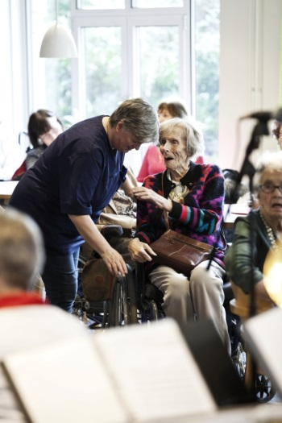

Våra satsningar: jobb, personal, äldre, barn
Jobb åt unga
En god arbetsgivare
Satsningar på skola
Satsningar på äldreomsorg
Notes:
Jobb, satsningar på personalen i kommunen, investeringar i förskolor med högre personaltäthet

Slide 6
Jobb åt unga – 150 miljoner på 4 år
Jobb åt unga (milj. kr) | 2016 | 2017 | 2018
Sommarkraft – alla elever tre veckor | -7,3 | -7,3 | -7,3
Kommunala arbetsmarknadsprojekt | -5,0 | -15,0 | -30,0
Entreprenadupphandling med lärlingar (belopp går ej att beräkna) | ? | ? | ?
Fler komvuxplatser | -5,0 | -10,0 | -10,0
Permanenterande av Dramalogen | -2,6 | -2,6 | -2,6
Made by Halmstad | 1,0 | 1,0 | 1,0
Notes:
Tania:
Jobb åt unga:
Sommarkraft
Arbetsmarknadsprojekt (exempel)
Lärlingsplatser
Komvuxplatser
Yrkesvux/yrkeshögskola
Kulturprojekt: Dramalogen/Made by Halmstad

Slide 7
En god arbetsgivare – 150 miljoner på 4 år
En god arbetsgivare (milj. kr) | 2016 | 2017 | 2018
Friskvårdssatsning | -5,0 | -5,0 | -5,0
Rätt till heltid, uppstarts-/omställningskostnad | -5,0 | 5,0 | -
Kompetensutveckling för personal (HE, BUF) | -5 | -10 | -15
Generationsskiftesprogram (UAF, HE, TE) | -5 | -10 | -15
Studentmedarbetare | -3 | -3 | -3
Insatser för att reducera höga sjuktal (HE, SO) | -5 | -5 | -5
Notes:
Rosie:
En god arbetsgivare:
Attraktiv arbetsplats
Friskvårdssatsning
Kompetensutveckling
Generationsväxlingsprogram
Studentmedarbetare

Slide 8
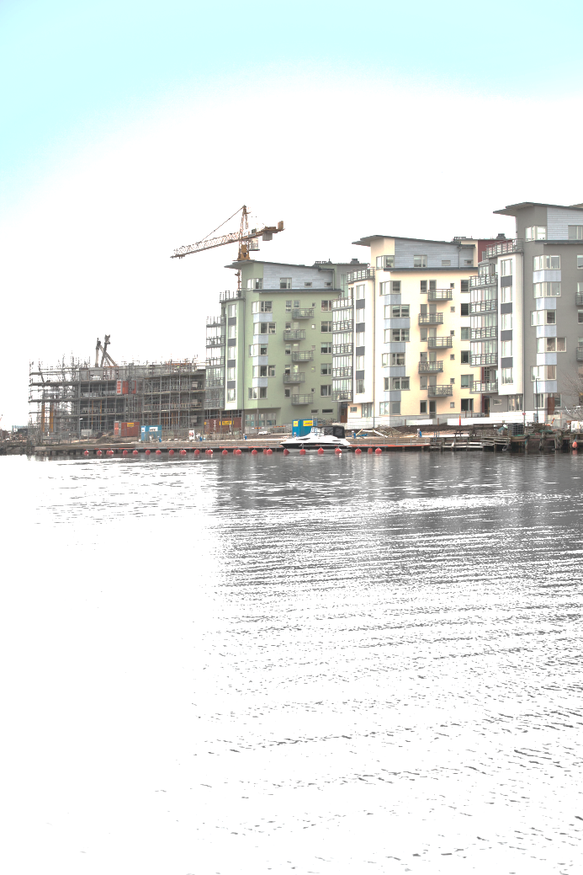
Bostäder
Bostad - en social rättighet
Bygga ut enligt
översiktsplanen
Samordna med en bättre kollektivtrafik
Gör Kattegattsområdet till en ny klimatneutral stadsdel
Notes:
Mariann:
Bostadspolitiken – minskad bostadssegregation
Taxorna!

Slide 9

Investeringar
Förskola i Steninge
Extra grundskoleinvestering
Kattegattskolan vid Högskolan
Förebyggande skadegörelse skolor
Idrottshallar
Bastionen
Notes:
Bertil

Slide 10
Speciella satsningar
Simskola för 6-åringar
Drogförebyggande arbete
Våld i nära relation
Belysning
Notes:
Tania – drogproblem?

Slide 11
Sammanfattning
Satsningar
  Jobb åt unga
  En god arbetsgivare
  Äldreomsorg
  Förskola/skola
Finansiering
  Fler jobb – minska ekonomiskt bistånd + högre skatteintäkter
  Samordning teknisk drift
  Lokaleffektiviseringar
  Administrativa besparingar
  Mer arbete i egen regi
  Rätt till heltid
  Investering nu ger lägre kostnader på sikt
Notes:
Anders avslutning
Tjock spargris/anorektisk organisation – vi behöver låta pengarna jobba!
Vi måste se till helheten i ekonomin!
150 miljoner gånger 2 över 4 år etc.
Investering nu ger lägre kostnader i längden
Ekonomiskt bistånd/mer skatteintäkter/folk kommer i jobb. Investera nu ger vinster i framtiden.

Slide 12
Planeringsdirektiv med budget 2016-2018
- En offensiv budget för Halmstads bästa!
Notes:
Anders avslutning

